Slide 1
Построение аксонометрических проекций плоских фигур

Slide 2
Построение аксонометрических проекций квадрата

Slide 10
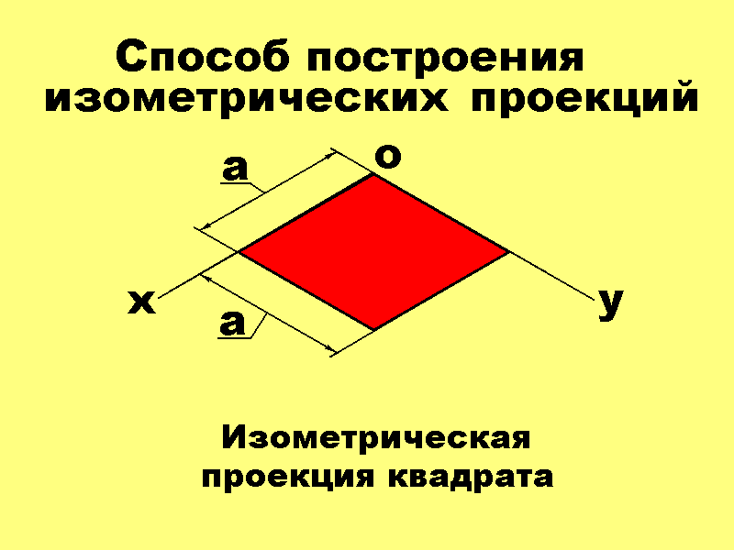

Slide 11
Построение аксонометрических проекций равнобедренного треугольника

Slide 19
Построение аксонометрической проекции шестиугольника

